Slide 1

Công nghệ 10
Công nghệ trồng trọt
Chủ đề 6
Kĩ thuật trồng trọt
Bài 16. Quy trình trồng trọt
(Tiết 4)

Slide 2



Slide 3

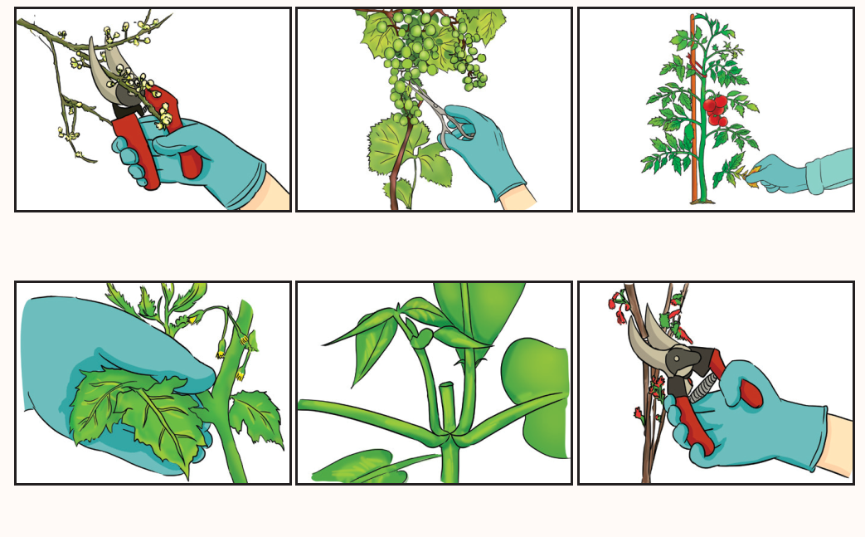
Em hãy gọi tên các biện pháp cắt tỉa cho cây trồng trong hình bên.
Tỉa hoa
Tỉa quả
Tỉa lá
Tỉa chồi
Ngắt ngọn
Tỉa cành

Slide 4


Slide 5

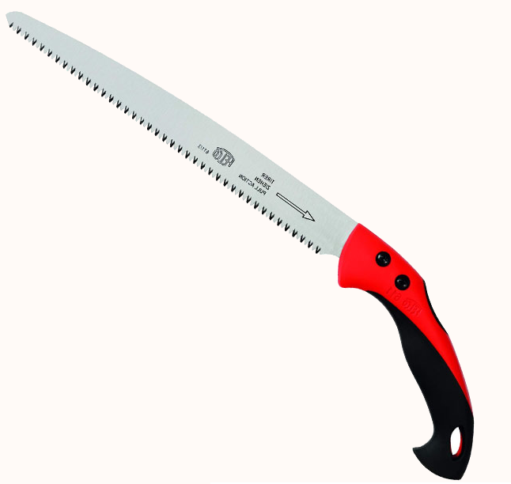
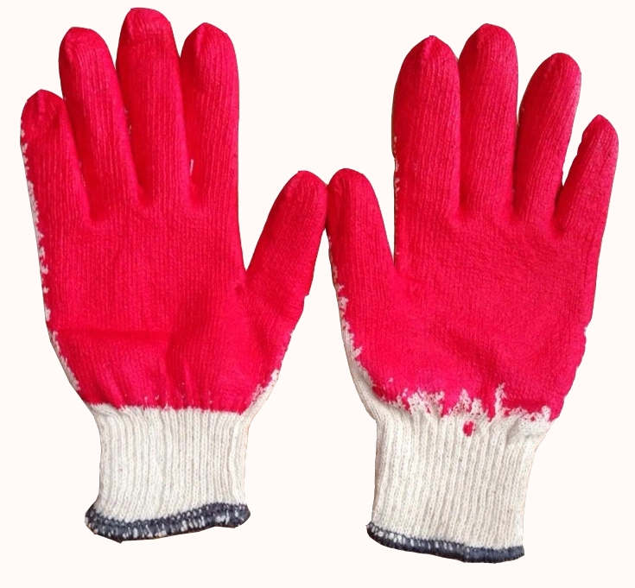
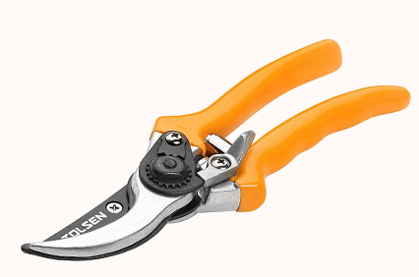
THỰC HÀNH KĨ THUẬT CẮT TỈA CÀNH CHO CÂY CAM
1. Chuẩn bị
Vật liệu: cây cam trên 3 năm tuổi, keo cao su non giúp liền sẹo (nếu có) hoặc nước vôi đặc.
Dụng cụ: kéo cắt cành, cưa tay, găng tay.

Slide 6
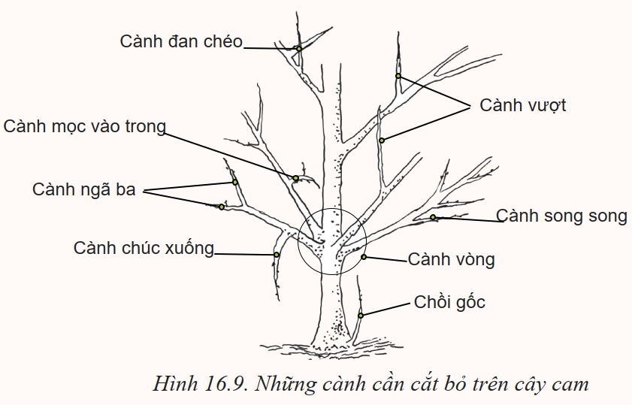
THỰC HÀNH KĨ THUẬT CẮT TỈA CÀNH CHO CÂY CAM
2. Quy trình thực hiện
Bước 1. Xác định vị trí cành cần cắt bỏ như Hình 16.9 gồm: cành tăm, cành khô, cành vượt, cành sâu bệnh, cành chúc xuống,...
Thời điểm thực hiện: thường cắt tỉa sau khi thu hoạch quả, sau các đợt lộc xuân và lộc hè.

Slide 7
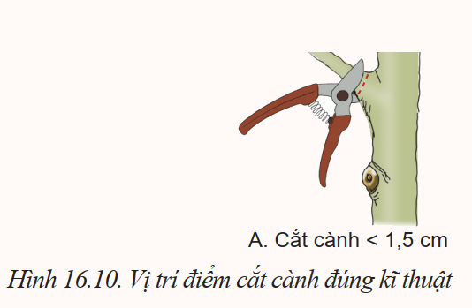
THỰC HÀNH KĨ THUẬT CẮT TỈA CÀNH CHO CÂY CAM
2. Quy trình thực hiện
Bước 2. Cắt tỉa cành
1. Cành có đường kính 1,5 cm dùng kéo cắt sát gốc cành (Hình 16.10A).
2. Đối với cành có đường kính >1,5 cm dùng cưa để cắt sát gốc cành.

Slide 8
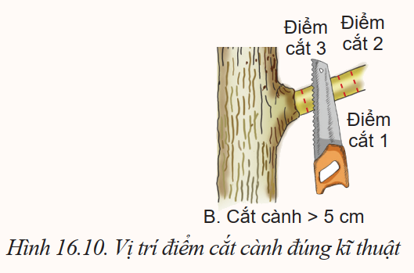
THỰC HÀNH KĨ THUẬT CẮT TỈA CÀNH CHO CÂY CAM
2. Quy trình thực hiện
Bước 2. Cắt tỉa cành
3. Đối với cành to có đường kính > 5 cm cần cưa cẩn thận tránh làm nứt toạc làm tổn thương đến cây (Hình 16.10B).
Lưu ý: khi sử dụng kéo và cưa cắt cành cần thực hiện đúng quy định về an toàn lao động.

Slide 9
THỰC HÀNH KĨ THUẬT CẮT TỈA CÀNH CHO CÂY CAM
2. Quy trình thực hiện
Bước 3. Bôi keo cao su non hoặc nước vôi đặc để nhanh liền vết thương và tránh nhiễm sâu bệnh.
Bước 4. Thu gom, cắt nhỏ các cành đã được tỉa bỏ để ủ làm phân hữu cơ.

Slide 10
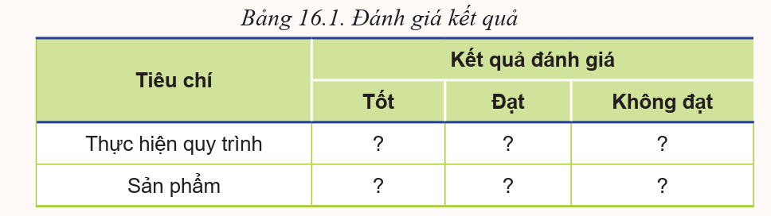
THỰC HÀNH KĨ THUẬT CẮT TỈA CÀNH CHO CÂY CAM
3. Đánh giá kết quả
Đánh giá kết quả thực hành theo mẫu Bảng 16.1.

Slide 11


Slide 12

Thực hiện cắt cành cho các cây trong vườn nhà em.

Slide 13


Hướng dẫn về nhà
1
2
Ôn lại kiến thức đã học
Đọc và tìm hiểu trước
nội dung Bài 17

Slide 14


Slide 15


Like fanpage Hoc10 - Học 1 biết 10 để nhận thêm nhiều tài liệu giảng dạy
theo đường link:
Hoc10 – Học 1 biết 10
Hoặc truy cập qua QR code

